Slide 1
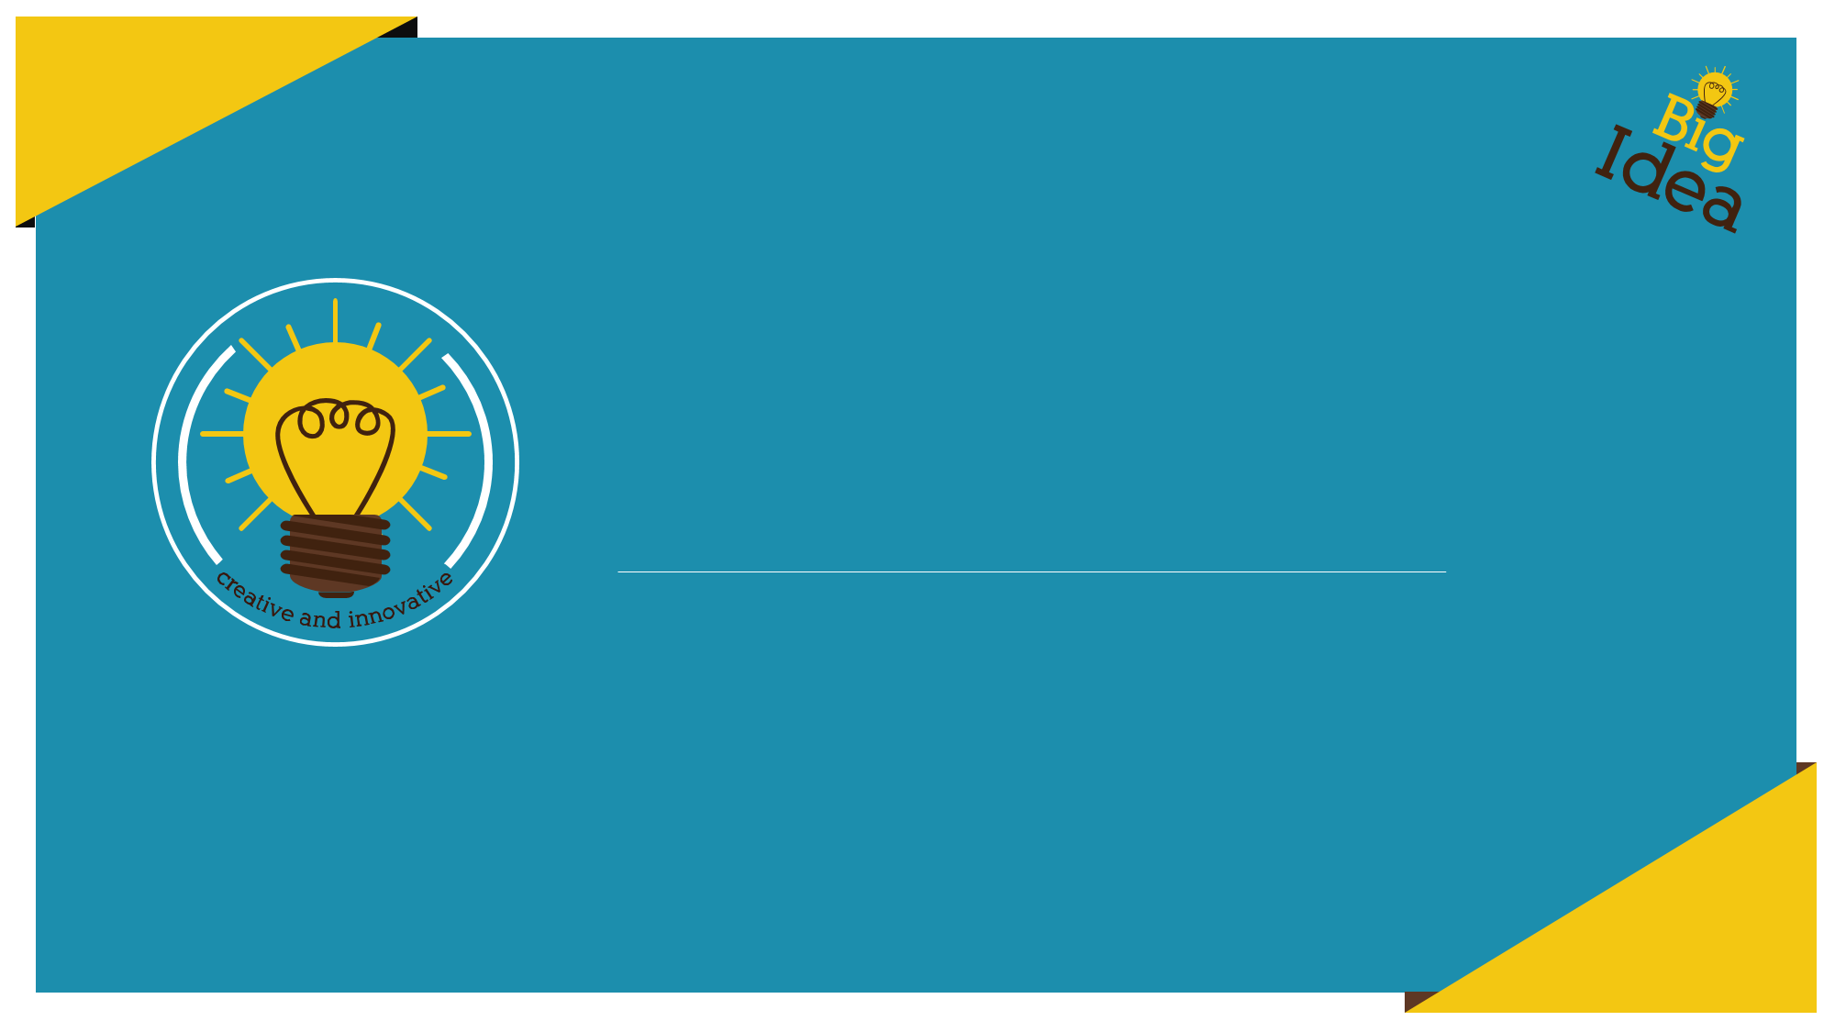
SSM框架介绍
田子赫

Slide 2
目录
一. SSM框架简介
二. SSM框架特征
三. Spring框架原理
四. SSM框架配置
五. SSM框架使用

Slide 3
SSM框架简介
SpringMVC
简介：Spring MVC属于SpringFrameWork的后续产品，已经融合在Spring Web Flow
里面。Spring 框架提供了构建 Web 应用程序的全功能 MVC 模块。使用 Spring
可插入的 MVC 架构，从而在使用Spring进行WEB开发时，可以选择使用Spring
的SpringMVC框架或集成其他MVC开发框架，如Struts1，Struts2等。
Spring
SSM框架
简介：Spring Framework是一个开源的Java／Java EE全功能栈的应用程序框架，
以Apache许可证形式发布，也有.NET平台上的移植版本。Spring Framework
提供了一个简易的开发方式，这种开发方式，将避免那些可能致使底层代码
变得繁杂混乱的大量的属性文件和帮助类。
Mybatis
简介：MyBatis是一个Java持久化框架，它通过XML描述符或注解把对象与存储过程或SQL语句关联起来。
MyBatis是在Apache许可证 2.0下分发的自由软件，是iBATIS 3.0的分支版本。其维护团队也包含iBATIS的初创成员。

Slide 4
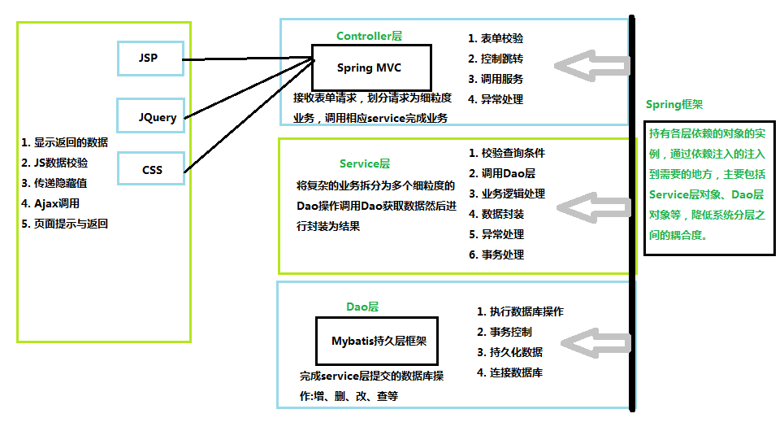
SSM框架
程序执行流程图

Slide 5
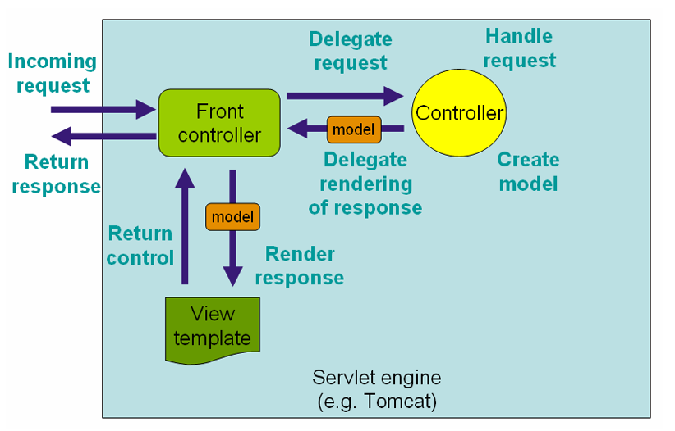
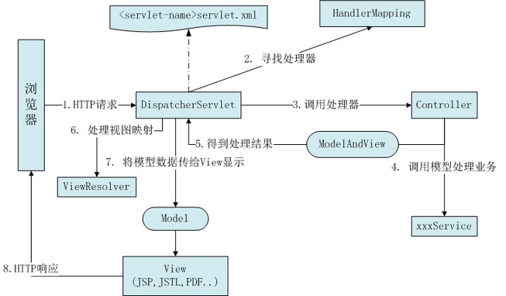
SSM框架原理
Spring MVC

Slide 6
SSM框架原理
Spring MVC运行原理
1. 客户端请求提交到DispatcherServlet
2. 由DispatcherServlet控制器查询一个或者多个HandlerMapping,找到处理该请求的Controller
3. DispatcherServlet将请求提交给Controller
4. Controller调用业务逻辑进行处理，返回ModelAndView
5. DispatcherServlet查询一个或者多个ViewResoler视图解析器，找到ModelAndView指定的视图
6. 视图负责将结果显示在客户端
DispatcherServlet是整个Spring MVC的核心，它负责接收HTTP请求组织协调Spring MVC的各个组成部分，
其主要的工作有以下三项：
1. 截获符合特定格式的URL的请求
2. 初始化DispatcherServlet上下文对应的WebApplicationContext，并将其与业务层、持久层的
WebApplicationContext建立关联。
3. 初始化Spring MVC的各个组成组件，并装配到DispatcherServlet中。

Slide 7
Spring框架特征
Spring
1. 轻量—从大小与开销两方面而言Spring都是轻量的。Spring非侵入式的,应用中的对象不依赖于Spring特定类。
2. 控制反转—Spring通过一种称作控制反转的技术促进了低耦合。不是对象从容器中查找依赖，而是容器在对象
初始化时不等对象请求就主动将依赖传递给它。
3. 面向切面—Spring提供了面向切面编程的丰富支持，通过分离应用的业务逻辑与系统级服务进行内聚性的开发。
4. 容器—Spring包含并管理应用对象的配置和生命周期，在这个意义上它是一种容器。

Slide 8
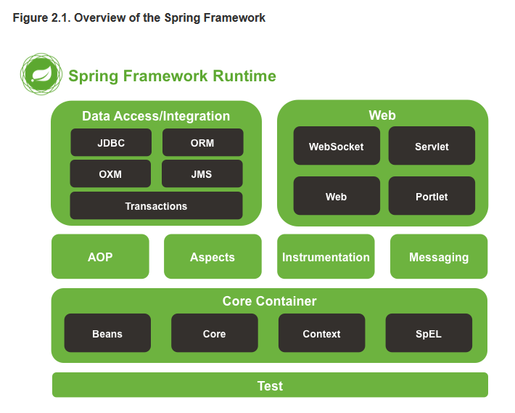
Spring框架原理
Spring 框架结构图

Slide 9
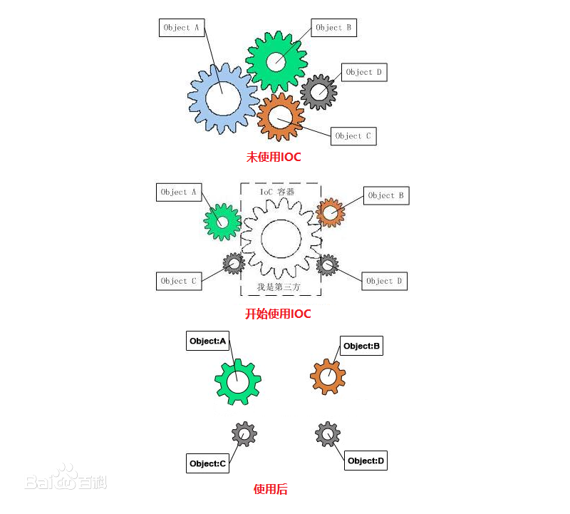
Spring框架原理
Spring IOC容器
spring ioc指的是控制反转，IOC容器负责实例化、定位、
配置应用程序中的对象及建立这些对象间的依赖。交由
Spring来管理这些，实现解耦
在Spring IOC容器的代表就是org.springframework.beans
包中的BeanFactory接口，BeanFactory接口提供了IOC
容器最基本功能；而org.springframework.context包下的
ApplicationContext接口扩展了BeanFactory，还提供了
与Spring AOP集成、国际化处理、事件传播及提供不同
层次的context实现 。
简单说， BeanFactory提供了IOC容器最基本功能，而
ApplicationContext 则增加了更多支持企业级功能支持。
ApplicationContext完全继承BeanFactory,因而BeanFactory
所具有的语义也适用于ApplicationContext。
Spring 框架结构图

Slide 10
Spring框架原理
开发环境
构建工具：Apache Maven
集成开发工具：IntelliJ IDEA
数据库：MySQL
应用服务器：Apache Tomcat
浏览器：火狐，谷歌
Spring 框架结构图

Slide 11
Spring框架原理
DI
依赖注入是Ioc思想的实现方式
Ioc 容器
是实现依赖注入的关键，本质上是一个工厂。
Spring 框架结构图

